Slide 1


Slide 2

MINISTÉRIO DA JUVENTUDE
E DESPORTOS
1ª Feira do Emprego e Oportunidades Jovem

Slide 3
1ª Feira do Emprego
e Oportunidades Jovem
Logotipo

Slide 4
Racional Criativo
O logotipo que propomos para a 1ª Feira do Emprego Oportunidades Jovem é um QR-Code, que vai permitir que todas as pessoas possam aceder, através de um smartphone, ao Portal da Feira onde encontram informações detalhadas como horários, programa, expositores, ofertas de emprego ou contactos.
O QR-Code representa uma tendência, uma linguagem moderna, jovem e inovadora, cada vez mais presente na sociedade actual. Escolhemos cores fortes e apelativas para que o logotipo capte a atenção do público que pretendemos “chamar” à Feira – e que são essencialmente os jovens.
Toda a imagem criada para a Feira é simples mas ao mesmo tempo sofisticada, conferindo ao evento a importância e o destaque que este merece, bem como um carácter de pioneirismo.

Slide 5


Slide 6
1ª Feira do Emprego
e Oportunidades Jovem
Logotipo – aplicação

Slide 7
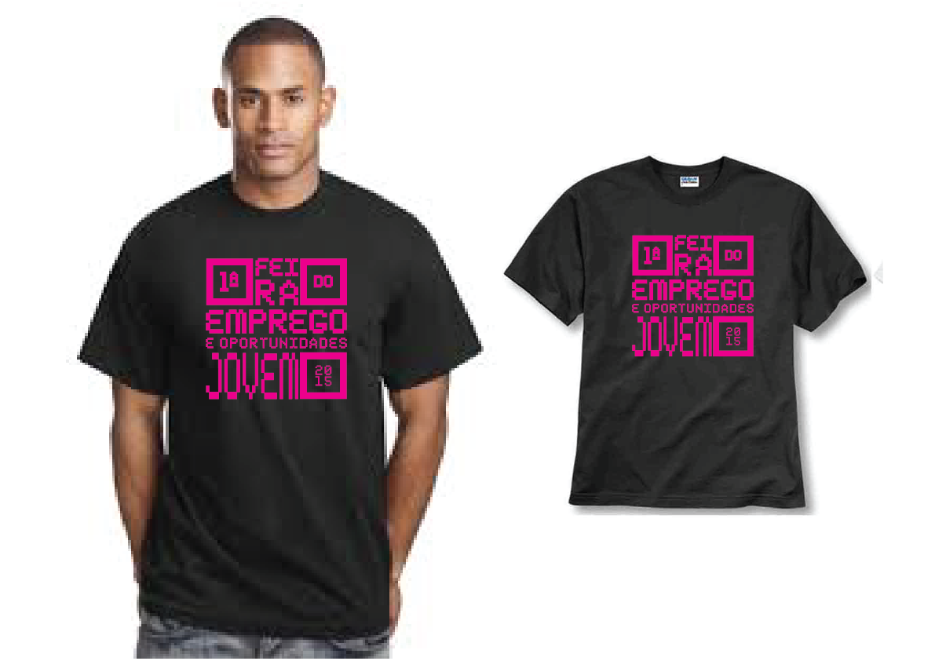

Slide 8
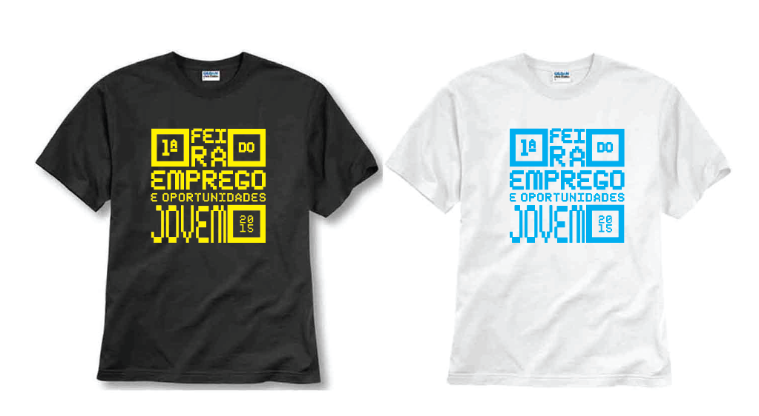

Slide 9
1ª Feira do Emprego
e Oportunidades Jovem
Press & Poster – teaser

Slide 10


Slide 11


Slide 12


Slide 13
1ª Feira do Emprego
e Oportunidades Jovem
Press & Poster – revelação

Slide 14


Slide 15


Slide 16


Slide 17


Slide 18
1ª Feira do Emprego
e Oportunidades Jovem
Mupi – teaser / revelação

Slide 19
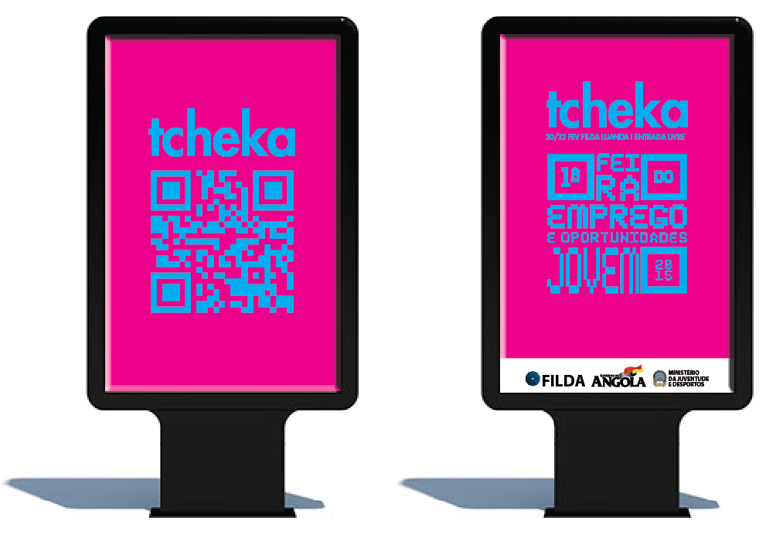

Slide 20
1ª Feira do Emprego
e Oportunidades Jovem
Facebook

Slide 21
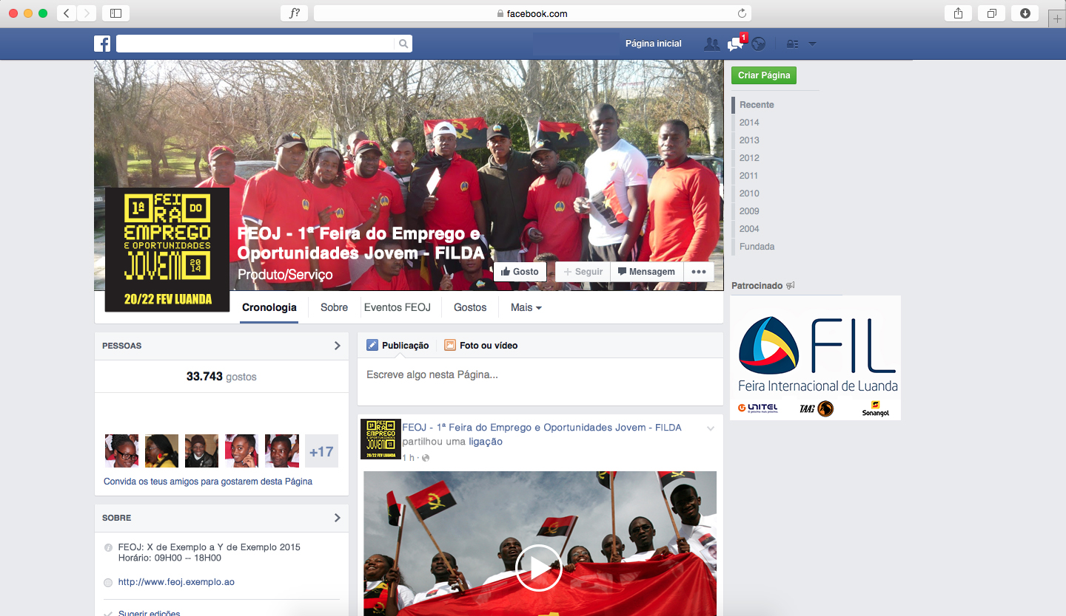

Slide 22


Slide 23
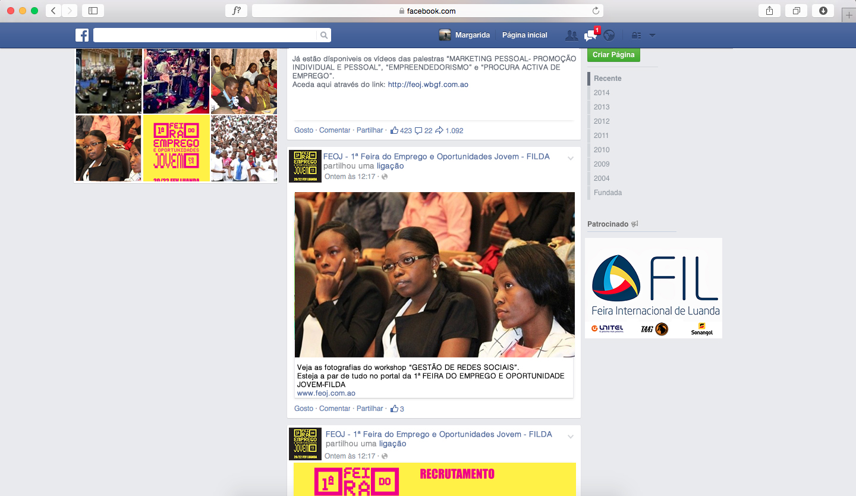

Slide 24


Slide 25


Slide 26


Slide 27
1ª Feira do Emprego
e Oportunidades Jovem
Twitter

Slide 28
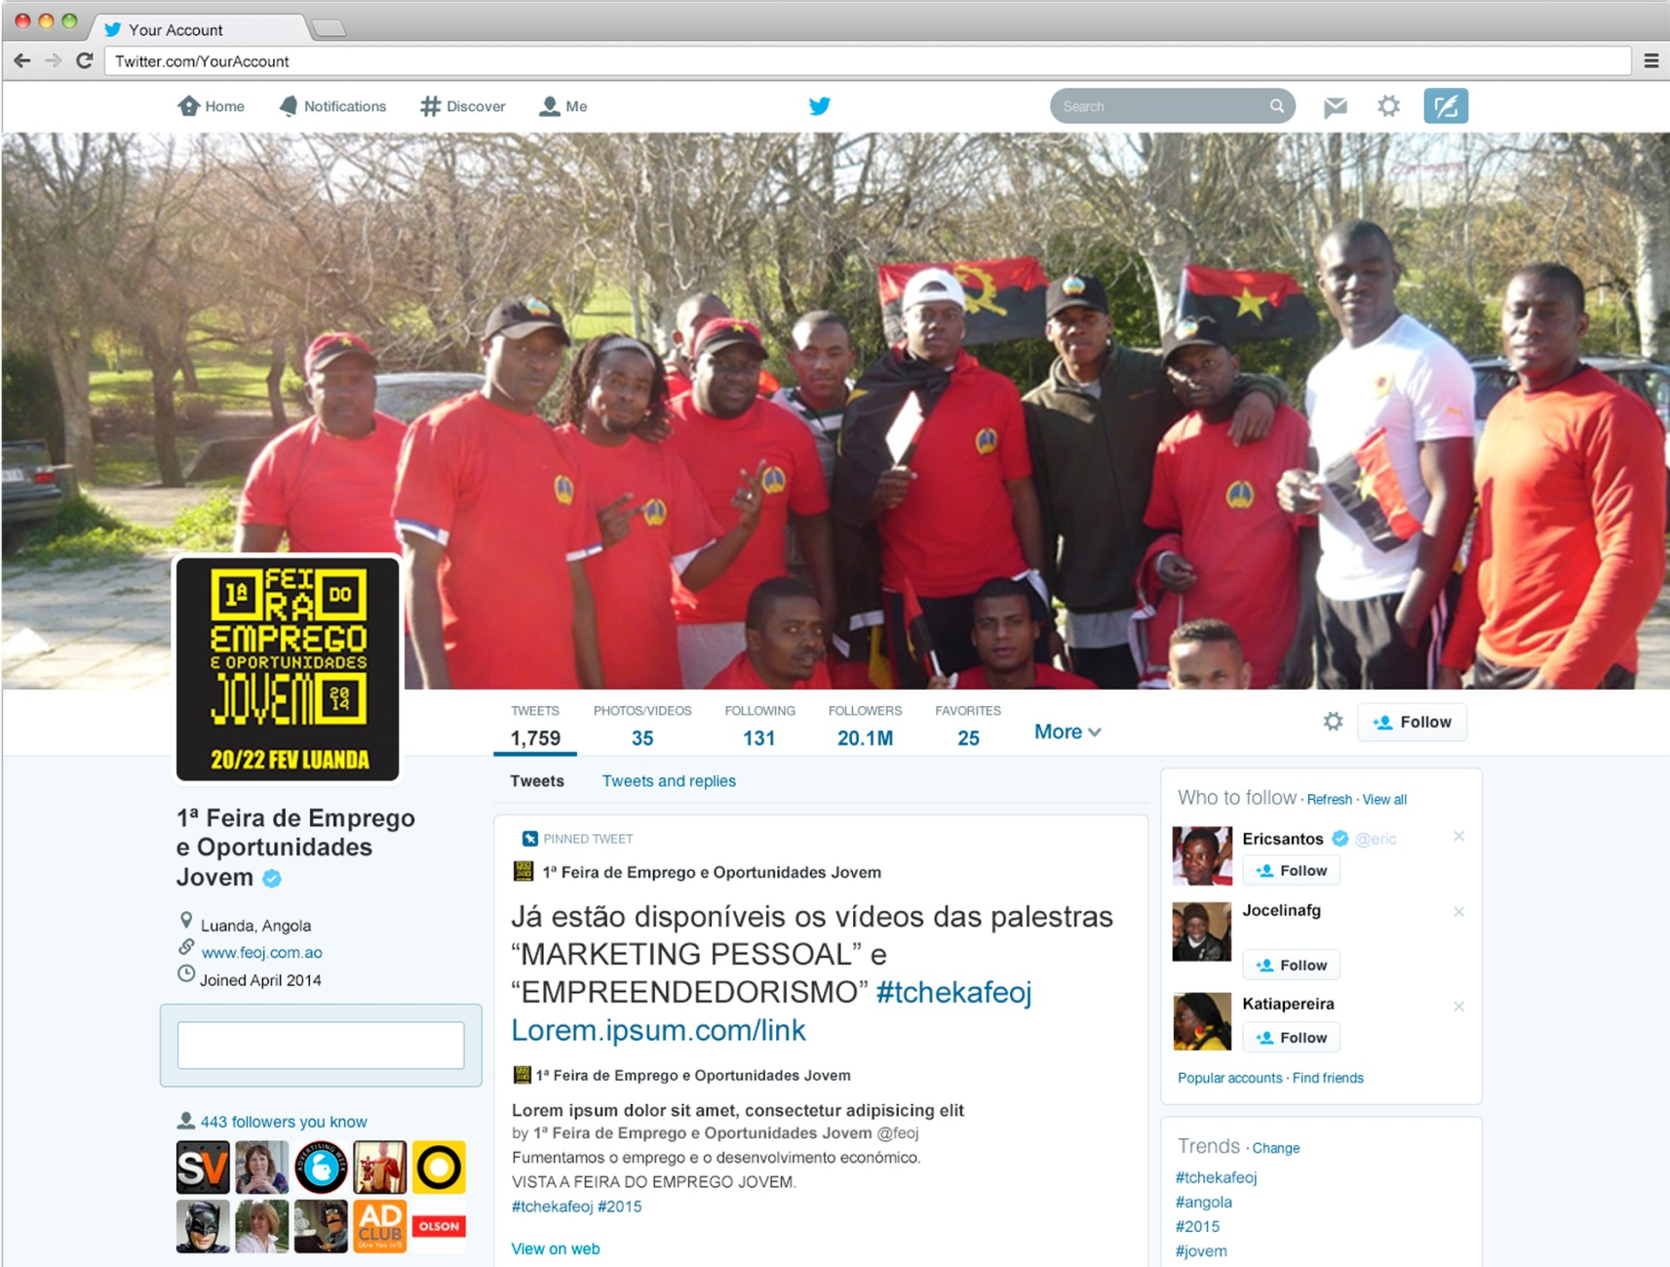

Slide 29
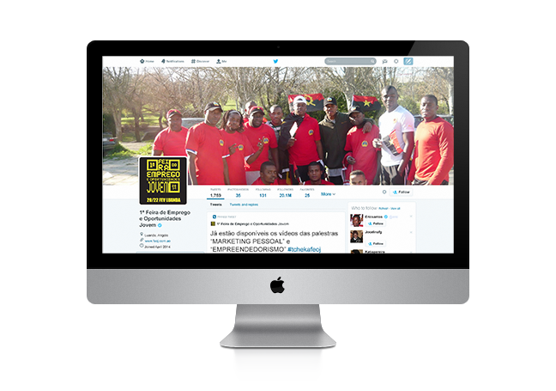

Slide 30
1ª Feira do Emprego
e Oportunidades Jovem
Portal

Slide 31


Slide 32
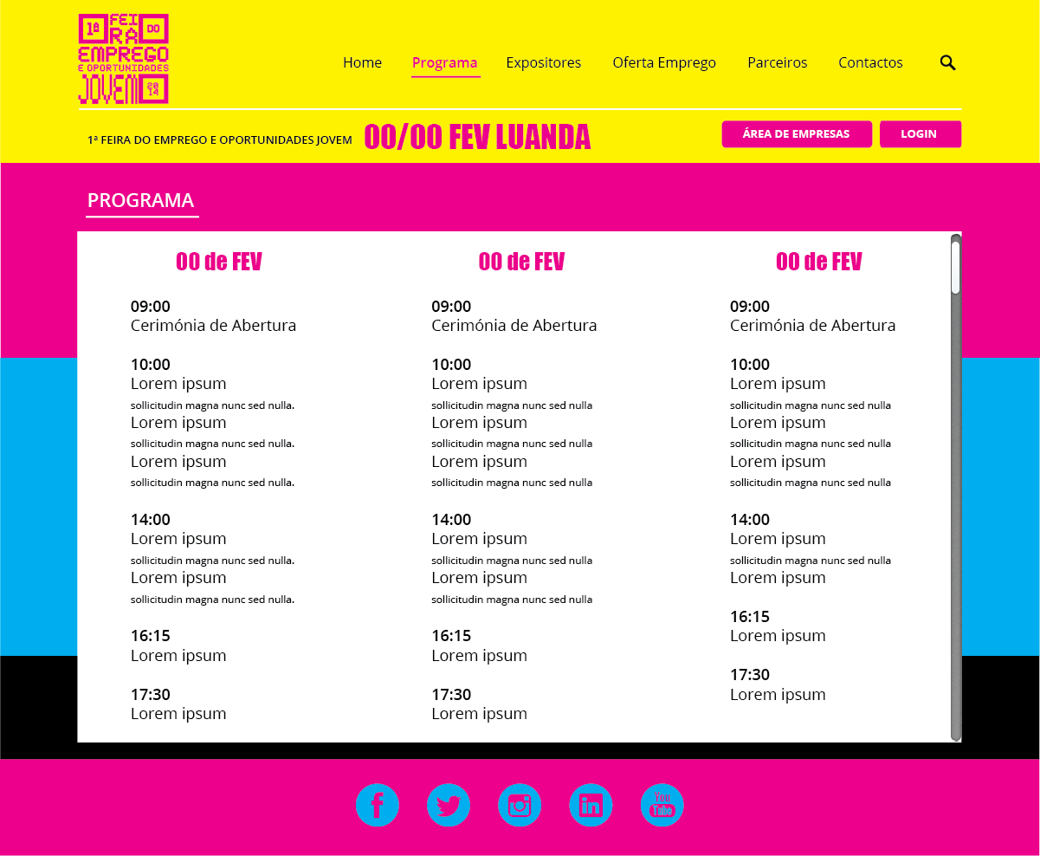

Slide 33


Slide 34


Slide 35
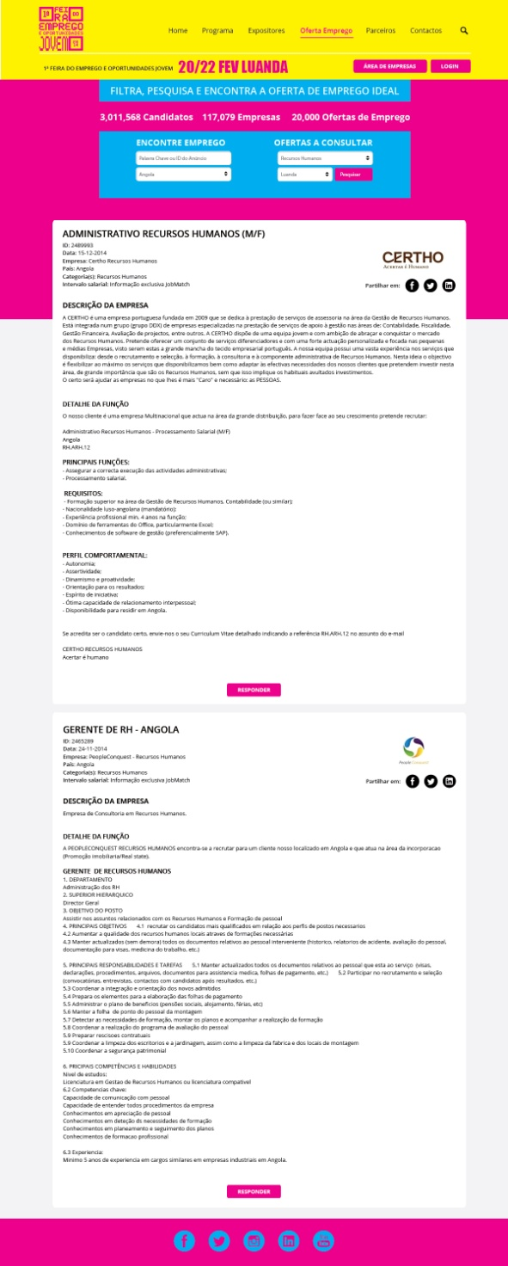

Slide 36


Slide 37


Slide 38
1ª Feira do Emprego
e Oportunidades Jovem
Modelação – Espaço da Feira

Slide 39
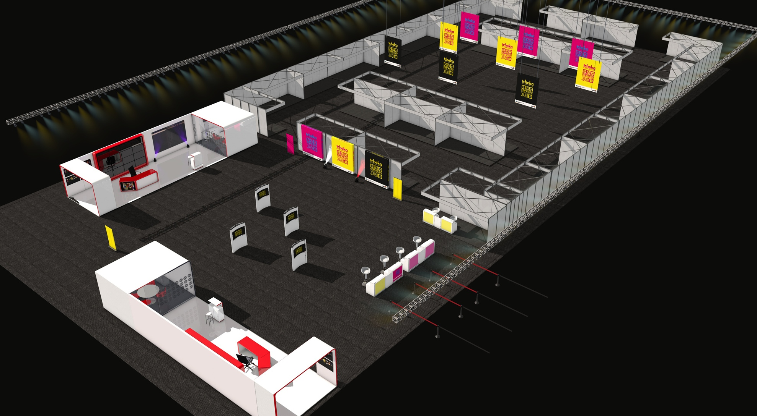

Slide 40
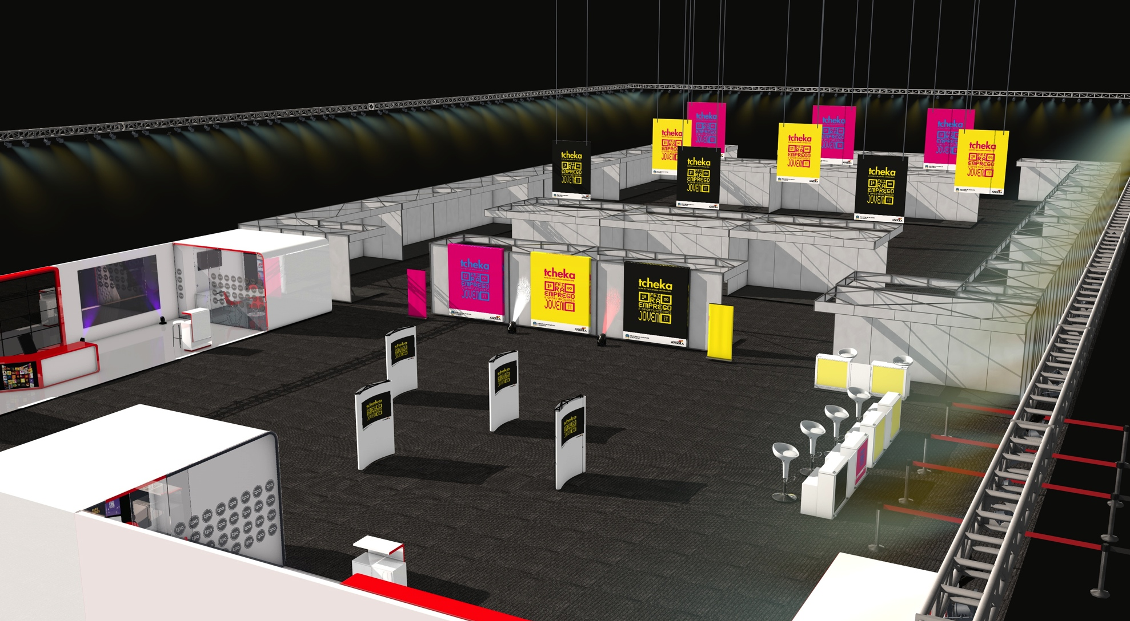

Slide 41
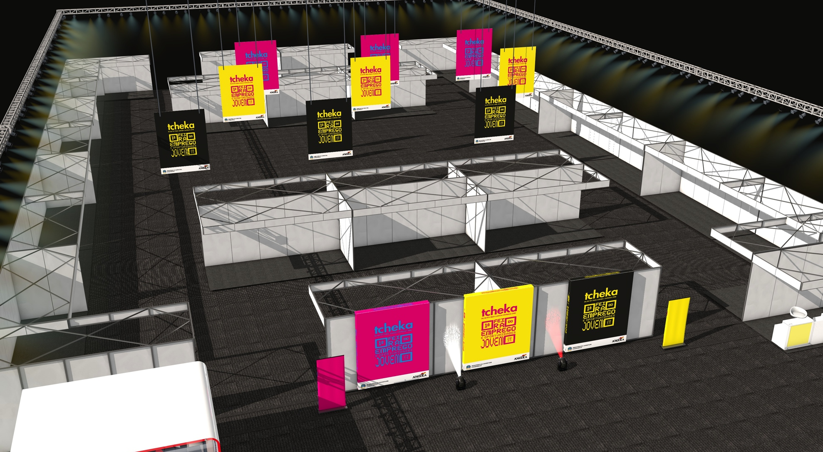

Slide 42
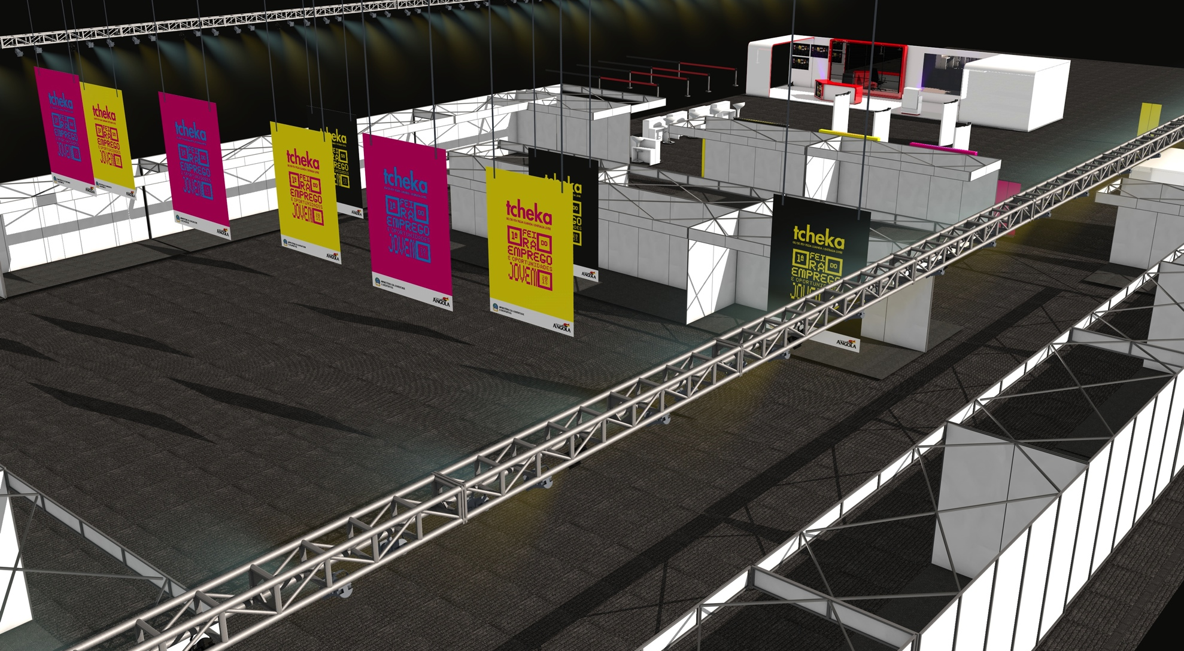

Slide 43
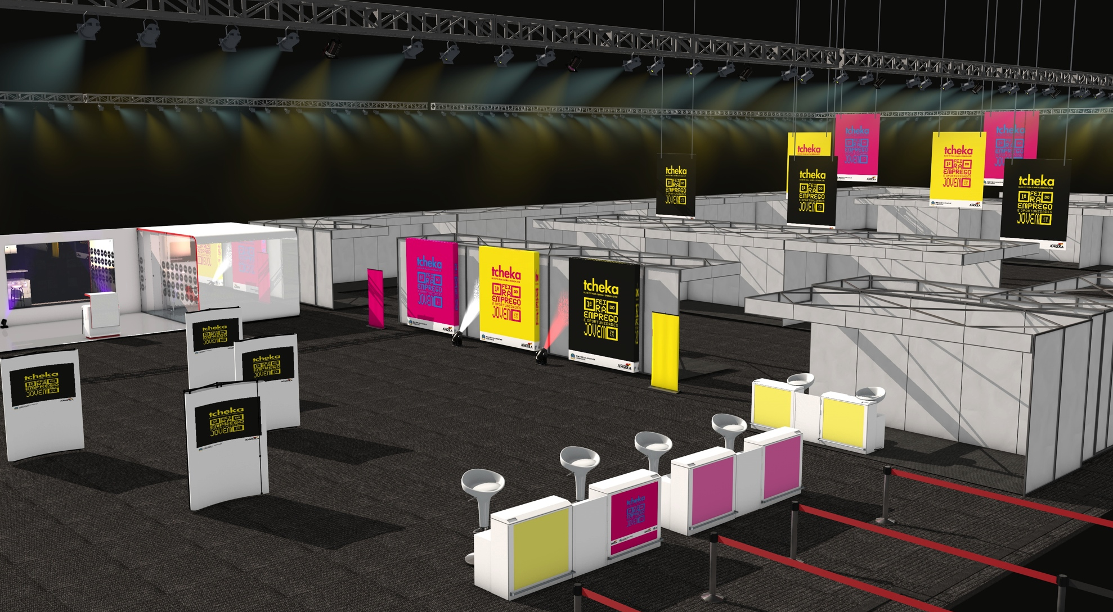

Slide 44
Cláusula de Confidencialidade
Este memorando de informação, foi preparado só para efeitos de apresentação. É submetido, numa base confidencial, para uso por um número limitado de partes. O Ministério da Juventude e Desportos concorda em não reproduzir este memorando por completo, ou em parte. Se o Ministério da Juventude e Desportos não desejar continuar com o desenvolvimento do projecto apresentado, o Ministério da Juventude e Desportos devolverá este memorando à ADMakers assim que for possível, junto com qualquer outro material relacionado com a ADMakers, que o Ministério da Juventude e Desportos poderá ter recebido. Todo o conteúdo da presente proposta é propriedade intelectual da ADMakers, sendo totalmente vedada a sua utilização total ou parcial sem o seu consentimento expresso, sob pena de se incorrer em responsabilidade civil e criminal.

